Slide 1

Кафедра автоматизації та інформаційних систем
Тема:Проєктування вебзастосунку для планування етапів будівництва одноповерхових будинків
Студент: Панцюк Кирило Віталійович
Науковий керівник: Істоміна Наталія Миколаївна
Кременчук 2025

Slide 2
Актуальність роботи.
Мета та основні задачі проєктування
Актуальність роботи: необхідність переходу від застарілих методів планування (Excel, паперові носії) до цифрових інструментів для мінімізації помилок у графіках робіт, уникнення простоїв та забезпечення прозорості використання ресурсів на всіх етапах будівництва.
Мета роботи – підвищення ефективності управління будівельними проєктами шляхом автоматизації процесів календарного планування, моніторингу виконання робіт та централізації звітної документації .
Основні задачі:
проаналізувати предметну область процесів планування та контролю будівництва одноповерхових житлових будинків;
визначити недоліки існуючих методів управління (Excel, паперові носії) та обґрунтувати актуальність автоматизації;
сформулювати мету, вимоги та функціональні можливості майбутнього вебзастосунку;
визначити ролі користувачів та описати їхні основні сценарії взаємодії із системою;
обрати методи та інструменти моделювання, обґрунтувавши використання нотації UML;
розробити комплекс UML-діаграм;
описати об’єкт автоматизації та його роль у структурі майбутнього застосунку;
сформувати висновки за результатами моделювання та оцінити, яку додаткову інформацію про роботу системи вдалося отримати.

Slide 3
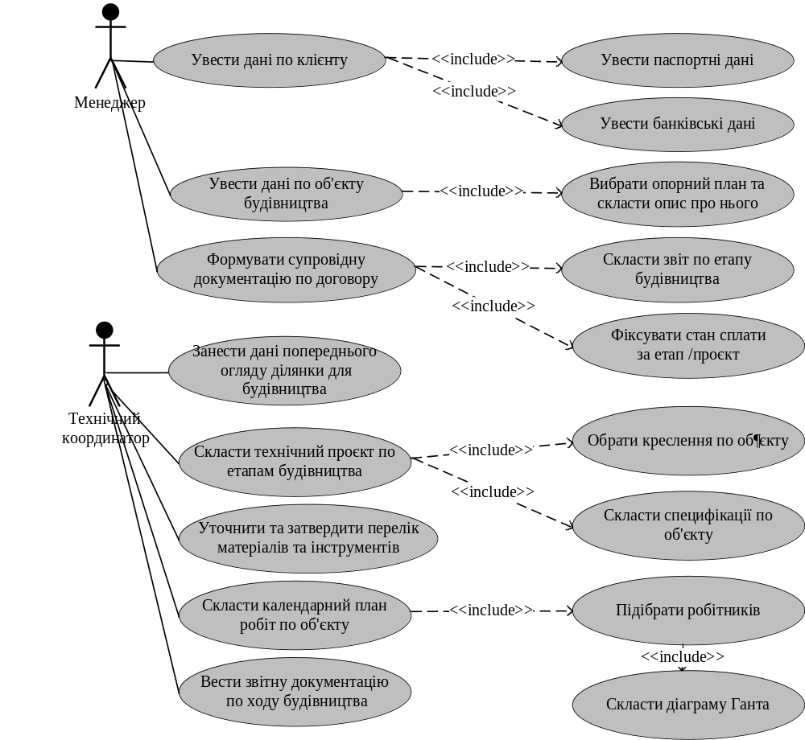
Діаграма прецедентів

Slide 4
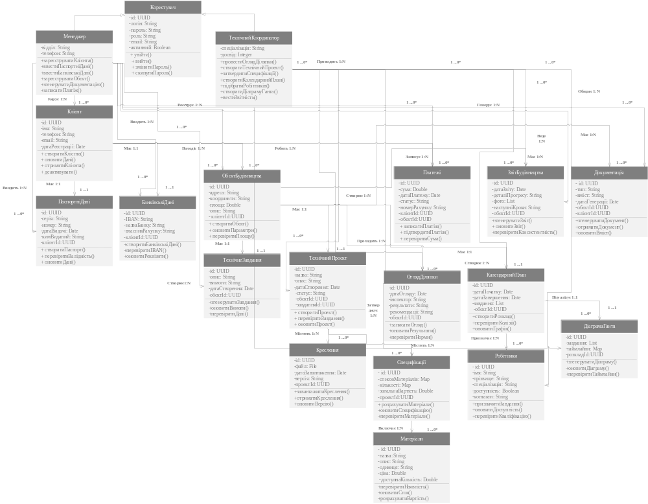
Діаграма класів

Slide 5
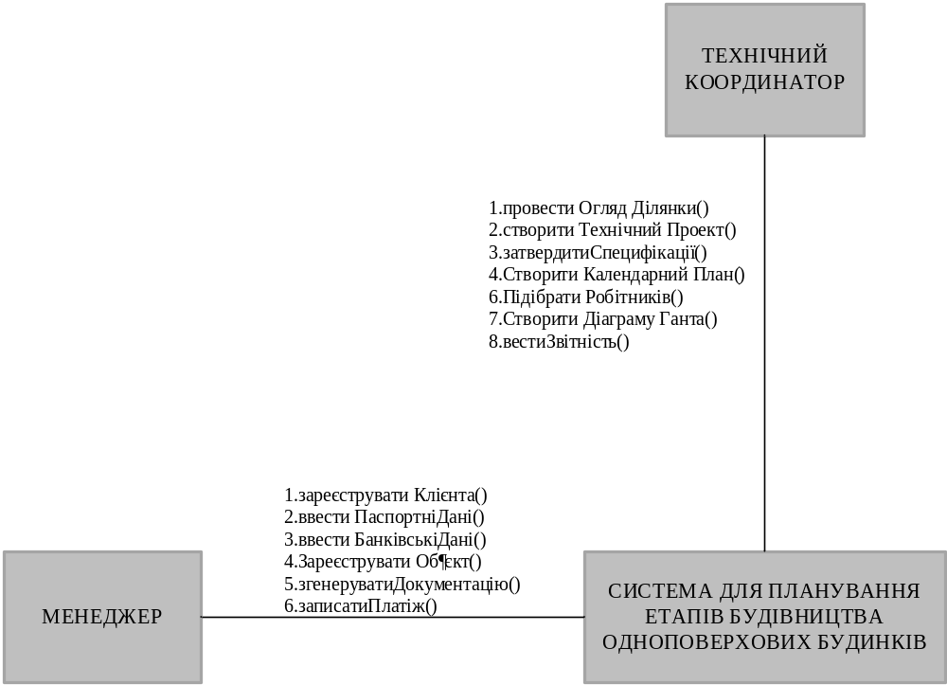
Діаграма комунікації

Slide 6
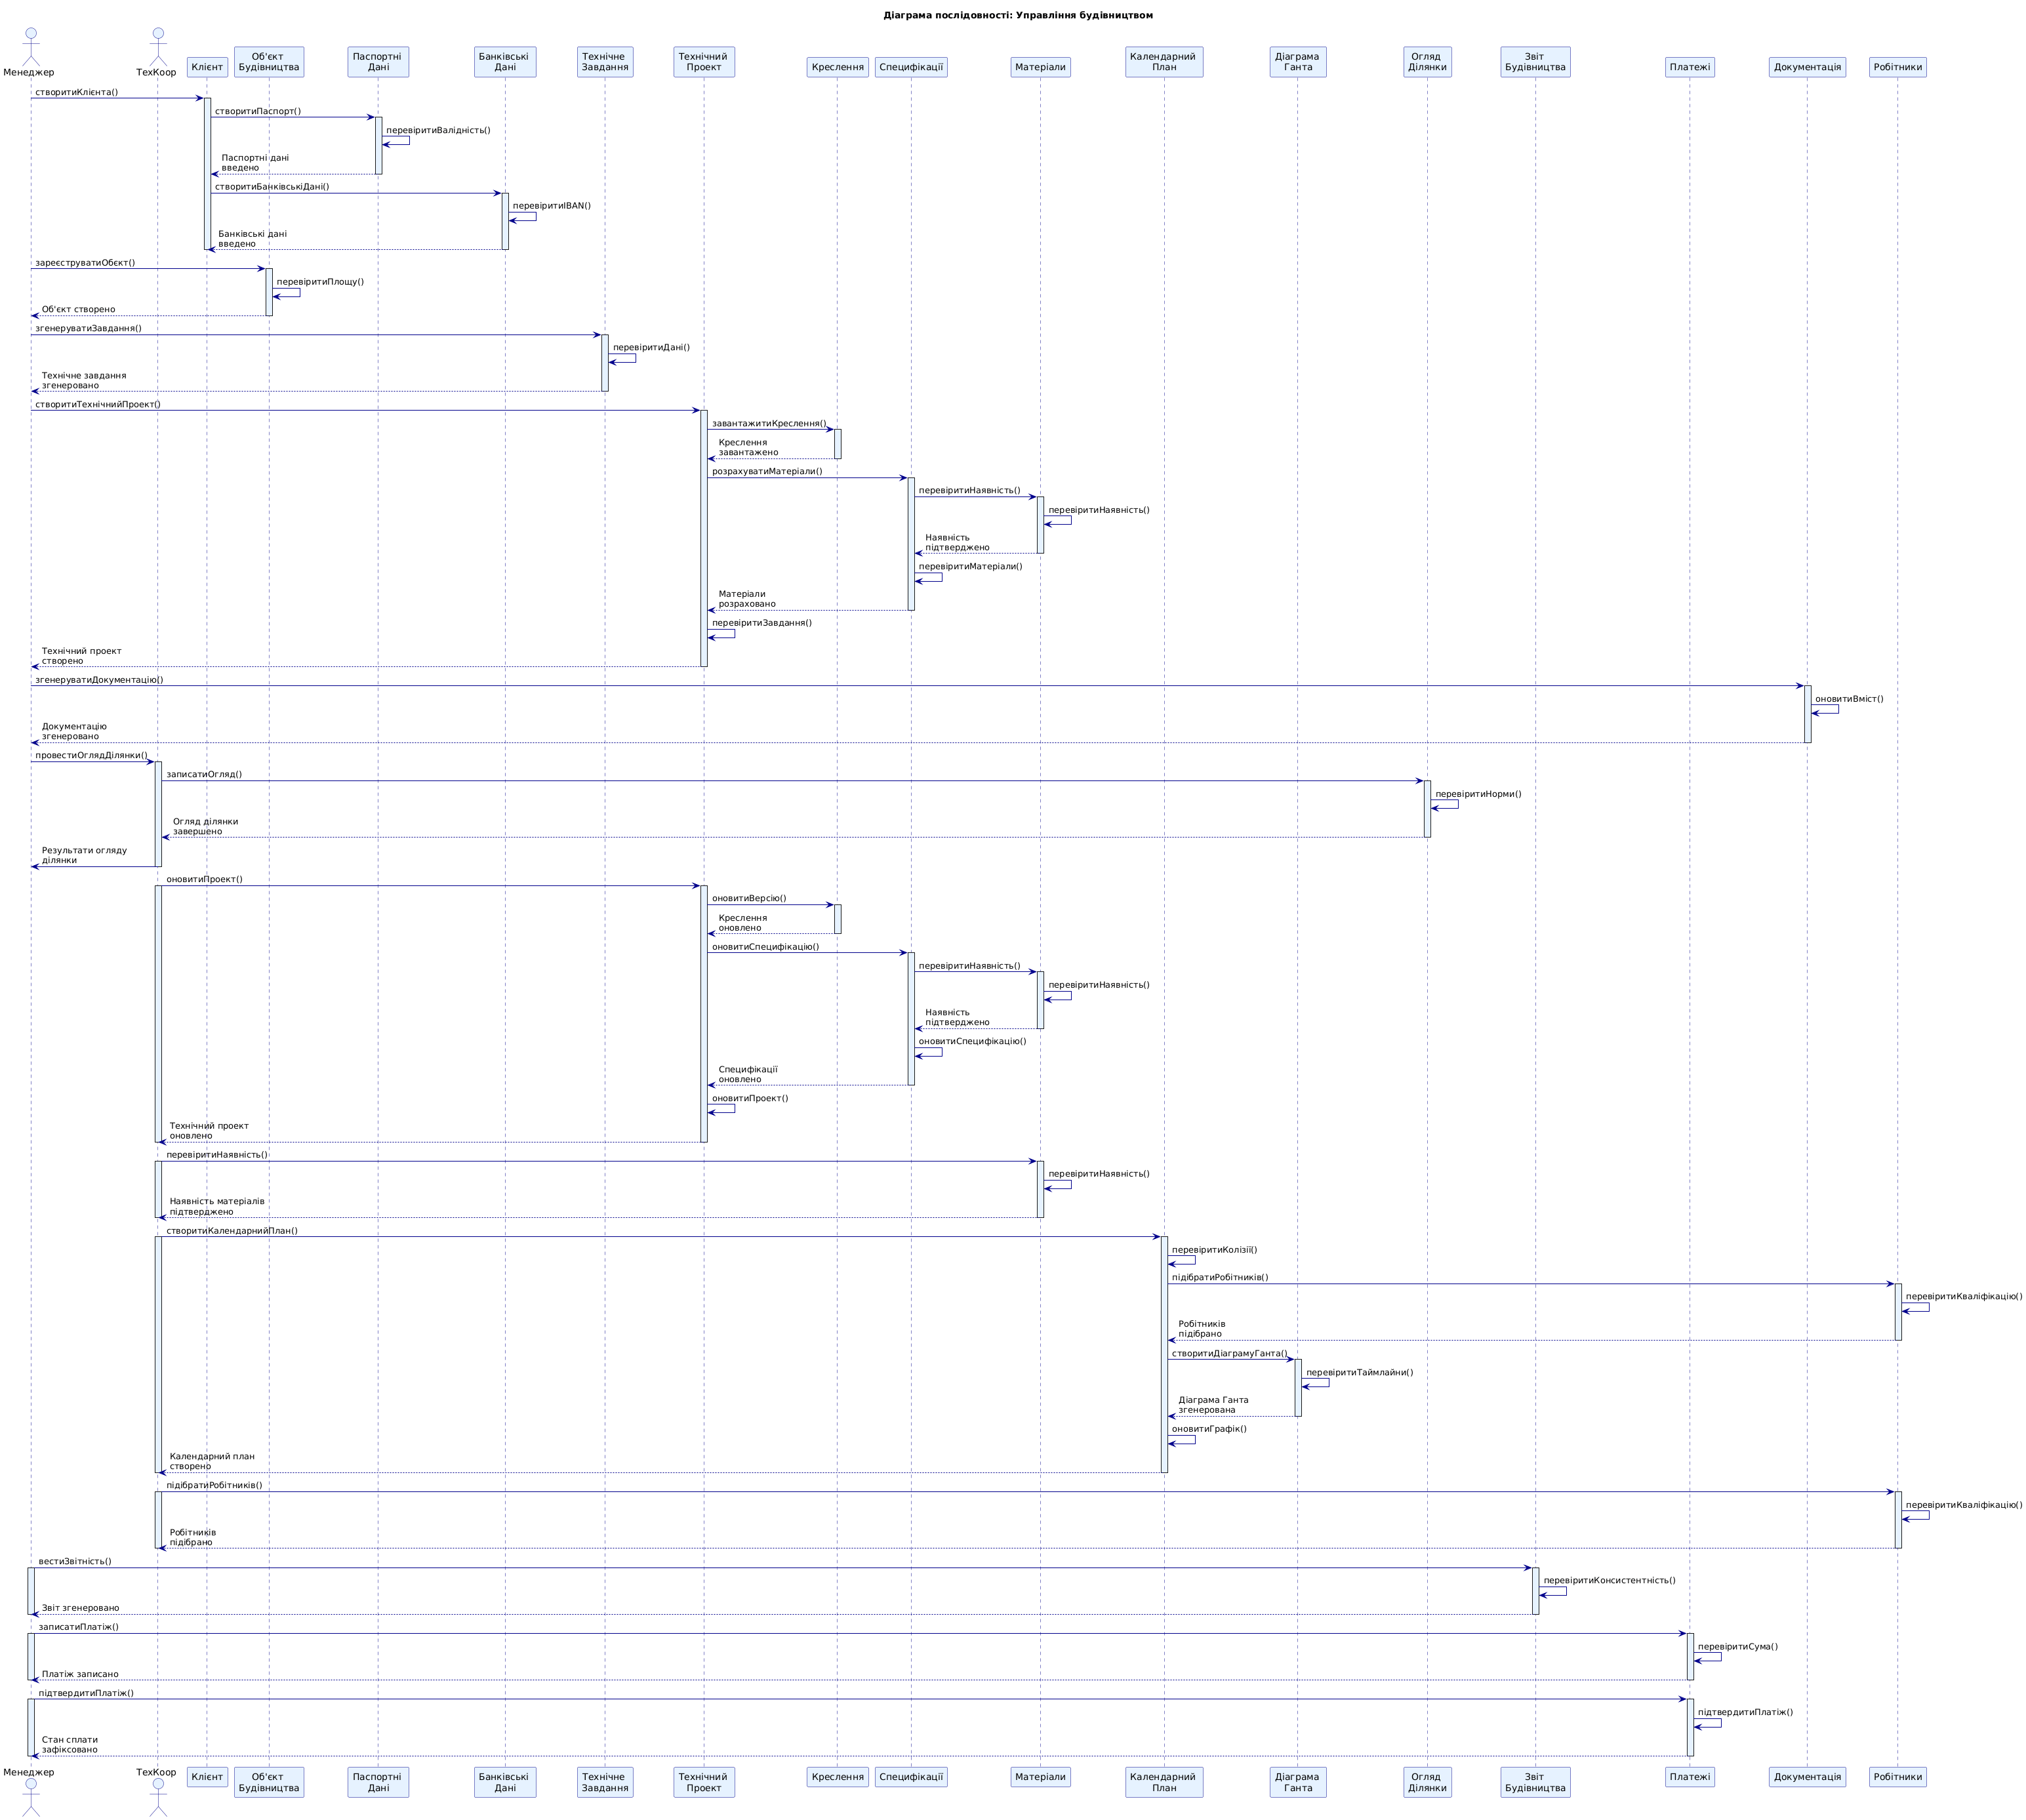

Slide 7
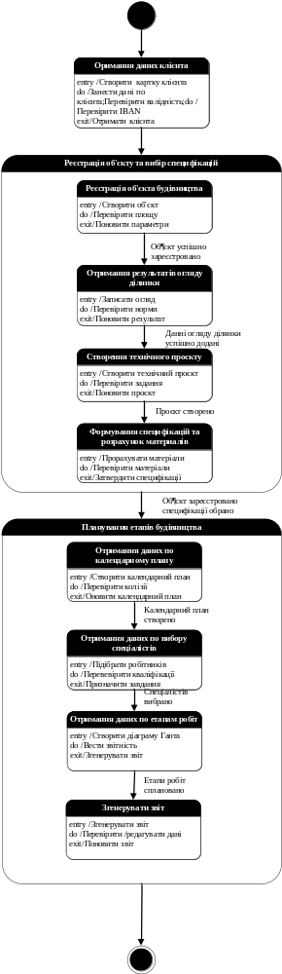
Діаграма станів

Slide 8
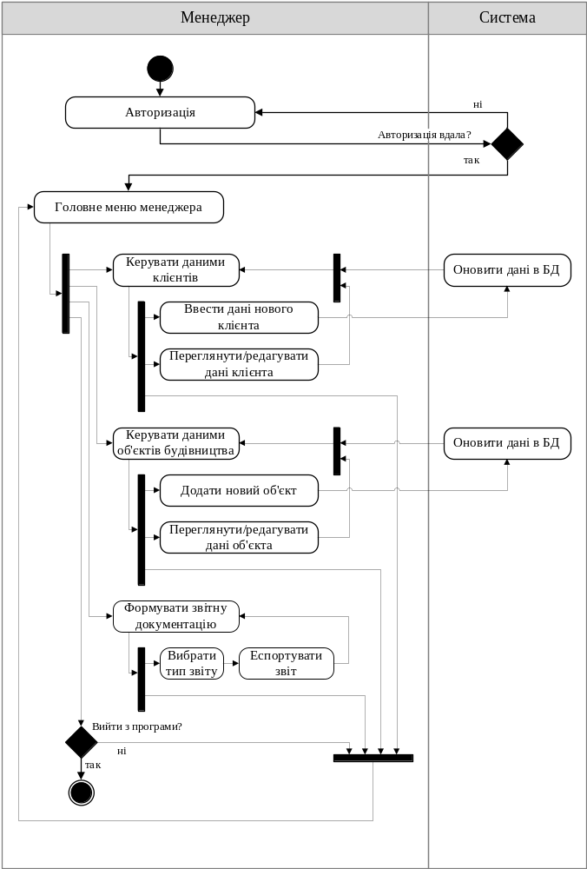
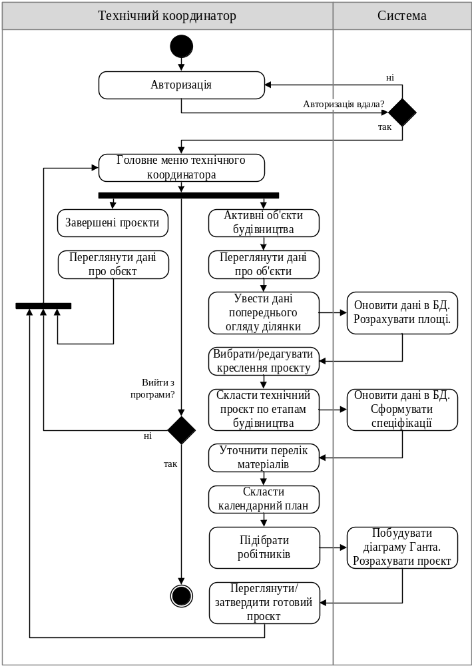
Діаграма активності

Slide 9
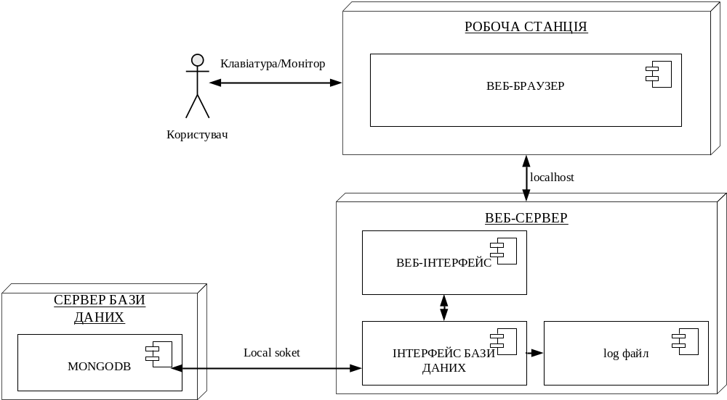
Діаграма компонентів

Slide 10
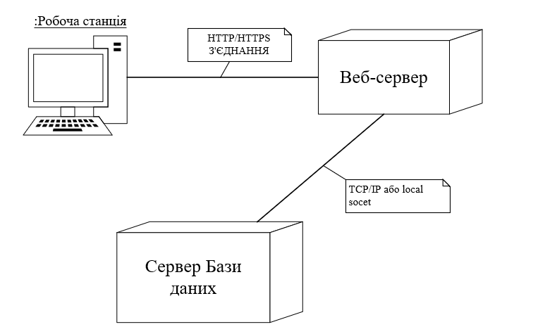
Діаграма розгортання

Slide 11
Дякую за увагу

